Slide 1
AI Gateway
Azure API Management jako řídicí vrstva pro AI
Multi-Model Failover · Load Balancing · FinOps · Observability
Březen 2026
Notes:
Úvodní snímek prezentace AI Gateway. Tato prezentace pokrývá Azure API Management (APIM) jako AI Gateway — vzor, kdy APIM stojí před AI modely a řídí bezpečnost, spolehlivost, výkon a náklady. Repozitář: AI-Gateway/labs/multi-model-failover

Slide 2
Obsah
Přehled
01
Klíčové pojmy
API, Backend, Policy, Subscription, Observability
02
Architektura
Azure služby a jejich propojení
03
Scénář 1
Load Balancing a Backend Failover
04
Scénář 2
Přístup oddělení přes Product Subscriptions
05
Scénáře 3–4
Monitoring využití a nákladů
06
Scénář 5
Vynucování tokenových kvót na produkt
07
Shrnutí a závěry
1
Notes:
Přehled obsahu — 7 sekcí. Sekce 1–2 vysvětlují koncepty a architekturu. Sekce 3–6 procházejí jednotlivé ověřené scénáře s reálnými testovými daty. Sekce 7 shrnuje klíčové poznatky.

Slide 3
Klíčové pojmy
Základy
API
Rozhraní vystavené přes APIM, které klienti volají — abstrahuje skutečné AI endpointy.
Backend
Skutečný endpoint AI modelu (Azure AI Foundry), který zpracovává požadavky za APIM.
Backend Pool
Skupina backendů s prioritním směrováním — umožňuje load balancing a failover.
Policy
XML pravidla aplikovaná ve fázích inbound/outbound — rate limiting, retry, metriky, autentizace.
Product
Balíček API nabízený oddělení — definuje rozsah přístupu a limity rychlosti.
Subscription
Klíčové oprávnění spojující oddělení s produktem — sleduje využití na konzumenta.
Observability
Monitoring přes App Insights + Log Analytics — logy, metriky, náklady, distribuované trasování.
2
Notes:
Klíčové APIM pojmy mapované na AI Gateway vzor: • API: V tomto projektu je 'inference' API jediný vstupní bod pro všechny chat completions. • Backend: Dvě Azure AI Foundry služby — foundry1 (swedencentral, priorita 1) a foundry2 (eastus2, priorita 2). • Backend Pool: 'pool-foundry' sdružuje oba backendy. Prioritní směrování posílá provoz nejprve na foundry1. • Policy: Product-level policy.xml aplikuje azure-openai-token-limit; API-level policy.xml aplikuje retry a emit-token-metric. • Product: Finance (2000 TPM, $20 kvóta), Marketing (1000 TPM, $10 kvóta), HR (500 TPM, $5 kvóta). • Subscription: Jeden na produkt — subscription key se předává v hlavičce 'api-key'. • Observability: App Insights pro distribuované trasování, Log Analytics pro KQL dotazy, custom tabulky PRICING_CL a SUBSCRIPTION_QUOTA_CL pro FinOps.

Slide 4
Architektura
Azure služby
Klienti
Azure API Management
Finance
Products & Subscriptions
Azure AI Foundry 1
Primární
Sweden Central · Priorita 1
Token Rate Limiting Policy
gpt-4.1-nano · gpt-4.1 · gpt-5.2
Marketing
Retry Policy (2x na 429)
HR
Failover
Azure AI Foundry 2
Token Metrics Emission
East US 2 · Priorita 2 (failover)
gpt-4.1-nano · gpt-4.1 · gpt-5.2
Backend Pool (prioritní)
Vrstva observability: Application Insights · Log Analytics Workspace · Token Metrics · FinOps Custom Tables · Cost Analysis Workbook
3
Notes:
Detaily architektury: NASAZENÍ: • Resource Group: lab-multi-model-failover • APIM: apim-g3mjvytixvcoc • AI Foundry 1: foundry1-g3mjvytixvcoc (swedencentral) — primární, priorita=1 • AI Foundry 2: foundry2-g3mjvytixvcoc (eastus2) — failover, priorita=2 • Modely: gpt-4.1-nano, gpt-4.1, gpt-5.2 KONFIGURACE APIM: • Backend Pool 'pool-foundry' s prioritním směrováním • Circuit breaker: přepne po 1 chybě, trvání 1 minuta, acceptRetryAfter=true • Retry policy: 2 pokusy na 429/503 s exponenciálním backoffem • Product-level policy: azure-openai-token-limit per subscription • API-level policy: azure-openai-emit-token-metric s dimenzí Product MONITORING: • App Insights: insights-g3mjvytixvcoc • Log Analytics: workspace-g3mjvytixvcoc • Custom tabulky: PRICING_CL (ceny modelů), SUBSCRIPTION_QUOTA_CL (kvóty oddělení) • FinOps automatizace: Logic App + scheduled query rules pro auto-suspend/activate subscriptions

Slide 5
Přístup k zátěžovému testování
Metodologie
Souhrn zátěžového testu
5 ověřených scénářů
227
134
✓
Load Balancing & Failover
Celkem požadavků
Úspěšných (59 %)
✓
Řízení přístupu oddělení
93
0
✓
Monitoring využití
✓
Monitoring nákladů
Omezených (41 %)
Chyb
✓
Vynucování TPM kvót
4
Notes:
Metodologie zátěžového testu: DVA REŽIMY TESTOVÁNÍ: 1. Standardní režim: 60 požadavků při concurrency=10, rozložených mezi Finance (50 %), Marketing (30 %), HR (20 %). - TPM na foundry1 sníženo na 1K pro vyvolání 429 a vynucení failoveru na foundry2. 2. Kvótový režim: Testuje každý produkt samostatně až do dosažení TPM limitu. NÁSTROJE: • load-test.py: Python konkurentní generátor zátěže pomocí raw HTTP požadavků • verify-scenarios.py: Dotazuje Log Analytics přes ARM REST API, generuje markdown report + 16 grafů METRIKY: • 4 782 celkem spotřebovaných tokenů • Průměrná latence: 1 468 ms • Nula chyb (všechny 429 jsou z rate limitingu, ne z poruch)

Slide 6
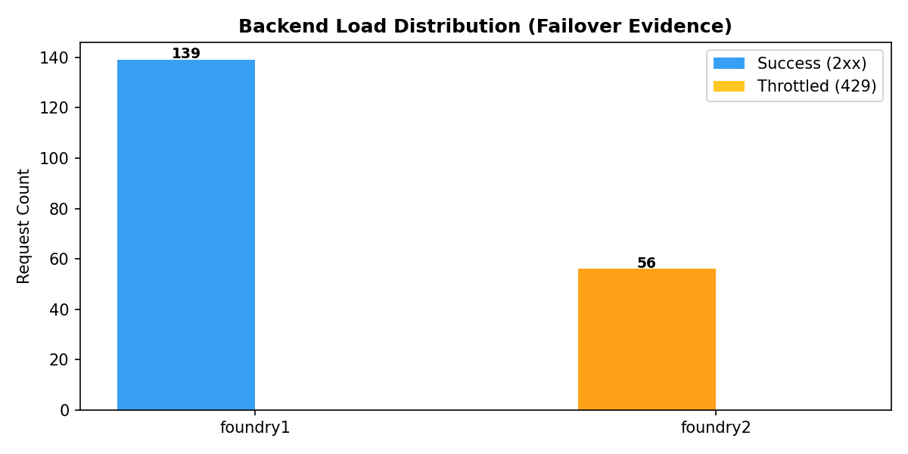
Scénář 1: Load Balancing & Failover
Výsledky
Failover potvrzen — při omezení Foundry 1 APIM automaticky přesměroval na Foundry 2 bez jakýchkoli chyb viditelných klientem.
Distribuce backendů
Backend | Požadavky | %
Foundry 1 (Primární) | 139 | 71,3 %
Foundry 2 (Failover) | 56 | 28,7 %
5
Notes:
DETAILY SCÉNÁŘE 1: Pro vyvolání failoveru byla kapacita modelů na foundry1 snížena na 1K TPM (z 200K). Odesláno 60 požadavků při concurrency=10. JAK TO FUNGUJE: 1. APIM backend pool posílá na foundry1 (priorita=1) jako první. 2. foundry1 vrátí 429 při překročení TPM. 3. Retry policy zachytí 429, znovu vybere z poolu → směruje na foundry2 (priorita=2). 4. Circuit breaker přepne po 1 chybě, vyřadí foundry1 na 1 minutu. 5. Klient vidí 200 OK — failover je zcela transparentní. DŮKAZY Z LOGŮ (ApiManagementGatewayLogs): • foundry1: 139 požadavků (71,3 %) — zahrnuje počáteční úspěchy před omezením • foundry2: 56 požadavků (28,7 %) — failover provoz po omezení foundry1

Slide 7
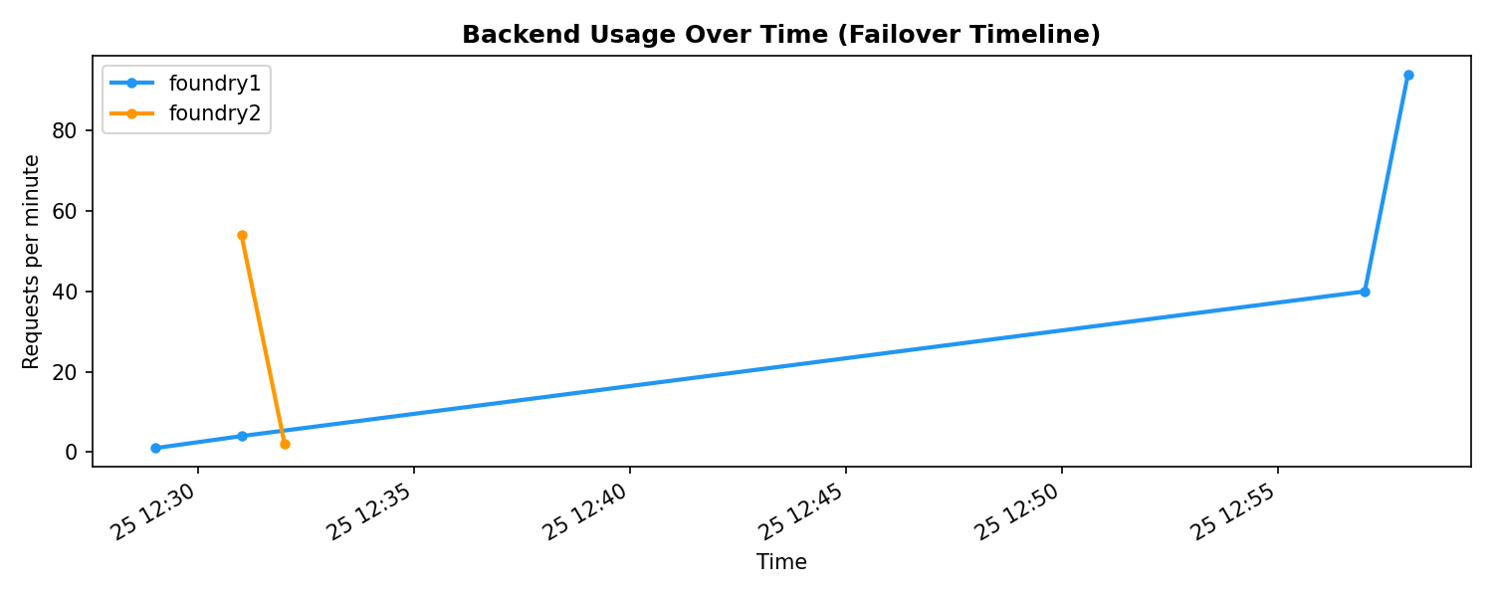
Scénář 1: Časová osa backendů
Výsledky
6
Notes:
Tento graf ukazuje využití backendů v čase. Klíčové pozorování: provoz na foundry2 se objevuje poté, co foundry1 začne být omezován. Přechod demonstruje spolupráci retry policy a circuit breakeru: - Retry policy řeší jednotlivé 429 zkoušením jiného backendu - Circuit breaker přepne po trvalých chybách, směruje VEŠKERÝ provoz na foundry2 po dobu 1 minuty - Po resetu circuit breakeru se foundry1 může znovu zkusit

Slide 8
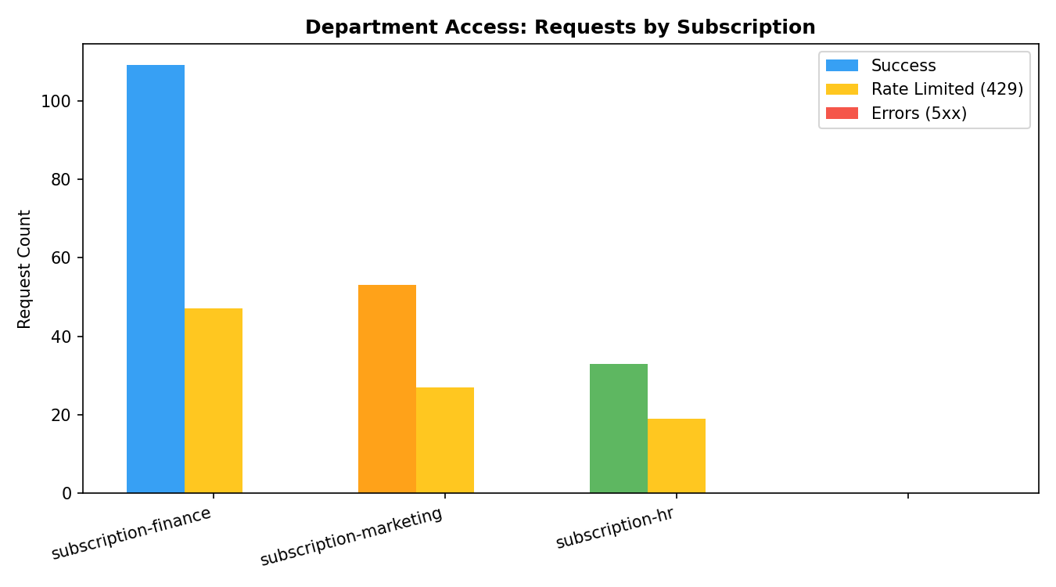
Scénář 2: Řízení přístupu oddělení
Výsledky
Každé oddělení má vlastní APIM Product s unikátním subscription klíčem. Přístup je izolovaný a sledovaný nezávisle.
Finance
Marketing
HR
TPM Limit
2 000
TPM Limit
1 000
TPM Limit
500
Kvóta nákladů
$20
Kvóta nákladů
$10
Kvóta nákladů
$5
Požadavky
156
Požadavky
80
Požadavky
52
7
Notes:
DETAILY SCÉNÁŘE 2: Produkty jsou definovány v main.bicep s konfigurací per-product: • Finance: tpm=2000, tokenQuota=1 500 000 měsíčně, costQuota=$20 • Marketing: tpm=1000, tokenQuota=1 000 000 měsíčně, costQuota=$10 • HR: tpm=500, tokenQuota=500 000 měsíčně, costQuota=$5 Každý produkt má subscription (subscription-finance, subscription-marketing, subscription-hr). Subscription klíč se předává v hlavičce api-key. APIM resolvuje subscription → product → aplikuje product-level policies (token rate limit). Všechny tři produkty úspěšně přistupovaly k API během zátěžového testování.

Slide 9
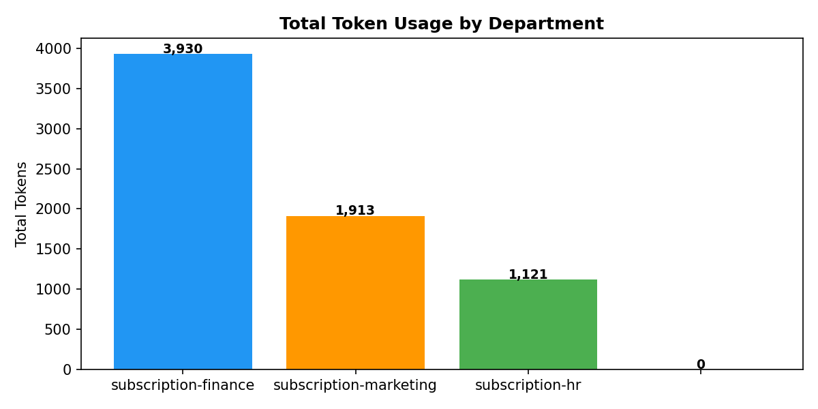
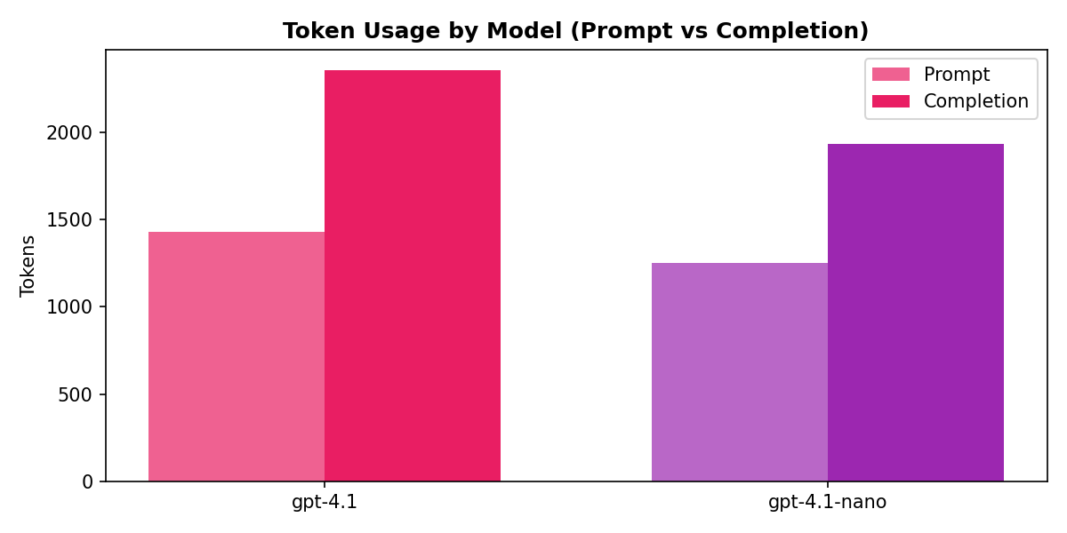
Scénář 3: Monitoring využití
Výsledky
Využití tokenů je sledováno per produkt, model a v čase pomocí policy azure-openai-emit-token-metric.
8
Notes:
DETAILY SCÉNÁŘE 3: Data o využití pocházejí z ApiManagementGatewayLogs v Log Analytics. Policy azure-openai-emit-token-metric emituje vlastní metriky s dimenzí Product. VYUŽITÍ TOKENŮ PODLE ODDĚLENÍ: • Finance: 3 930 tokenů (109 úspěšných požadavků) • Marketing: 1 913 tokenů (53 úspěšných požadavků) • HR: 1 121 tokenů (33 úspěšných požadavků) VYUŽITÍ TOKENŮ PODLE MODELU: • gpt-4.1: 3 783 tokenů (104 požadavků) • gpt-4.1-nano: 3 181 tokenů (92 požadavků) Tato data umožňují chargeback modely: využití každého oddělení je měřeno a přiřaditelné.

Slide 10
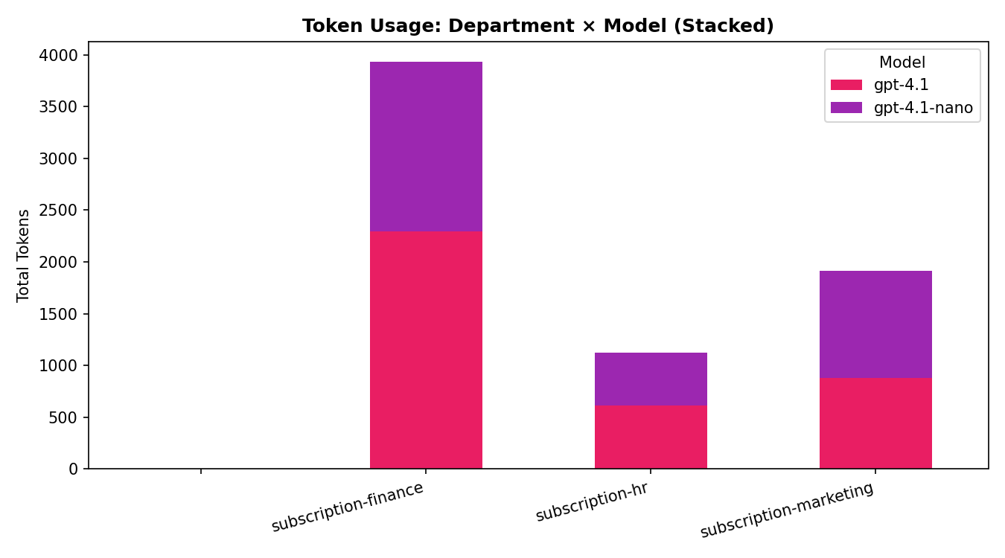
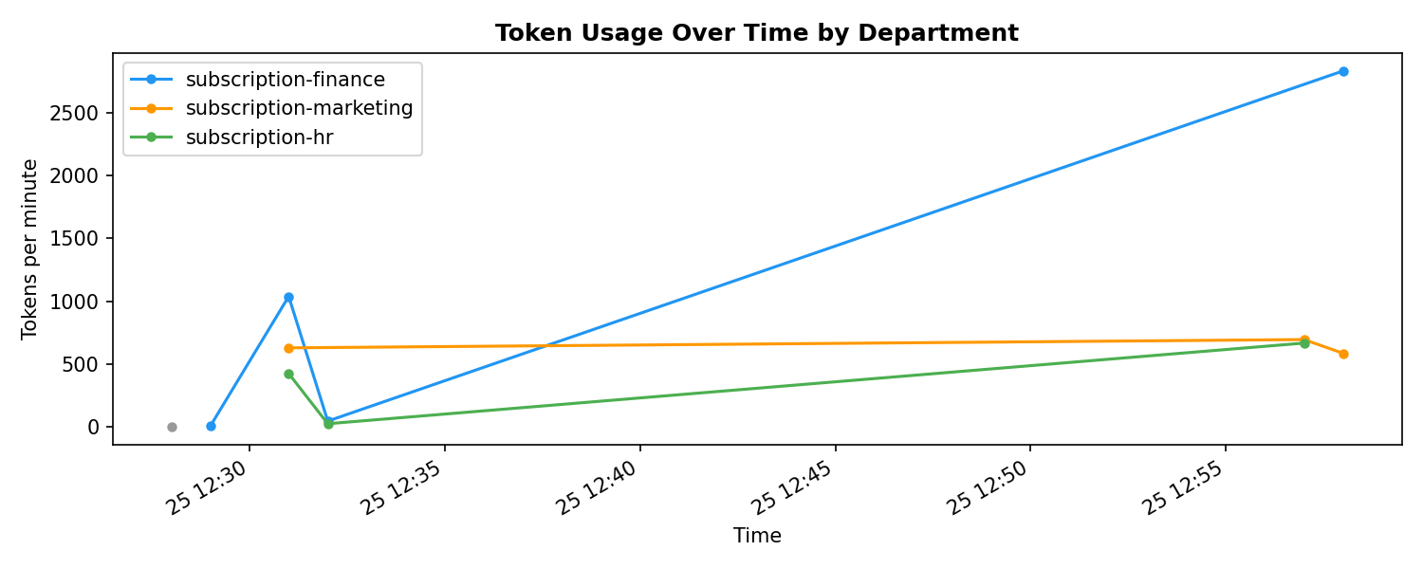
Scénář 3: Detailní pohled na využití
Výsledky
Vlevo: Využití tokenů oddělení × model | Vpravo: Využití v čase
9
Notes:
Křížový pohled a časová osa: ODDĚLENÍ × MODEL: • Finance využívá oba modely intenzivně — největší spotřebitel • Marketing/HR preferují gpt-4.1-nano pro cenovou efektivitu ČASOVÁ OSA: Ukazuje spotřebu tokenů v čase během okna zátěžového testu. Viditelné jsou nárazové vzorce, když konkurentní požadavky dorazí současně.

Slide 11
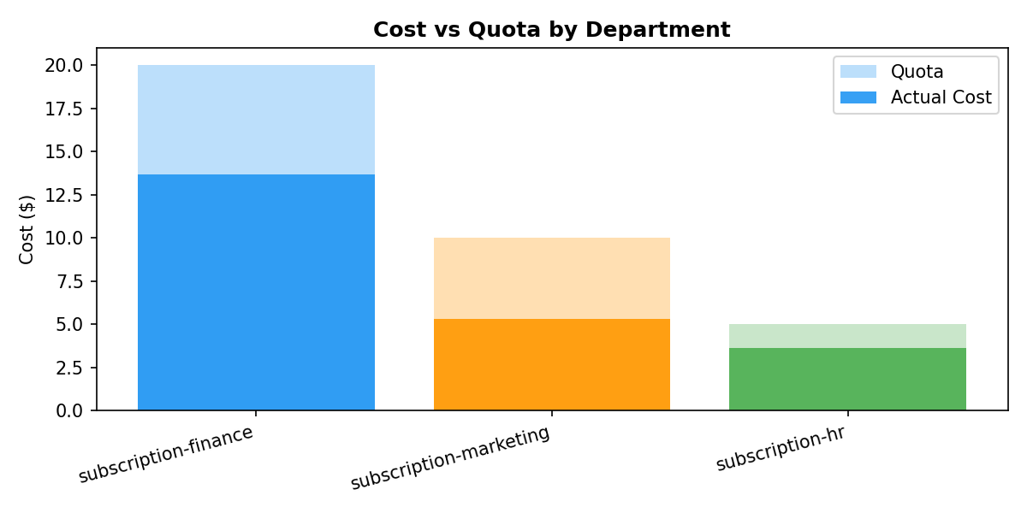
Scénář 4: Monitoring nákladů
Výsledky
Náklady se počítají per požadavek pomocí cenových sazeb specifických pro model z custom tabulky PRICING_CL.
Náklady vs. kvóta (měsíční rozpočet)
Oddělení | Náklady | Kvóta | Využití
Finance | $13,66 | $20,00 | 68 %
Marketing | $5,29 | $10,00 | 53 %
HR | $3,63 | $5,00 | 73 %
10
Notes:
DETAILY SCÉNÁŘE 4: Výpočet nákladů využívá dvě custom tabulky v Log Analytics: 1. PRICING_CL: Ceny modelů za 1M tokenů (vstupní/výstupní sazby) - gpt-4.1: $2/M vstup, $8/M výstup - gpt-4.1-nano: $0,10/M vstup, $0,40/M výstup 2. SUBSCRIPTION_QUOTA_CL: Měsíční nákladové kvóty per subscription NÁKLADY PODLE MODELU: • gpt-4.1: $21,68 celkem (96 % všech nákladů) — výkonný, ale drahý • gpt-4.1-nano: $0,90 celkem (4 %) — 24× levnější na token FINOPS AUTOMATIZACE: Při překročení kvóty scheduled query rules spustí alerty. Logic App přijme alerty a pozastaví subscription. Tím vznikají automatické guardrails zabraňující překročení rozpočtu.

Slide 12
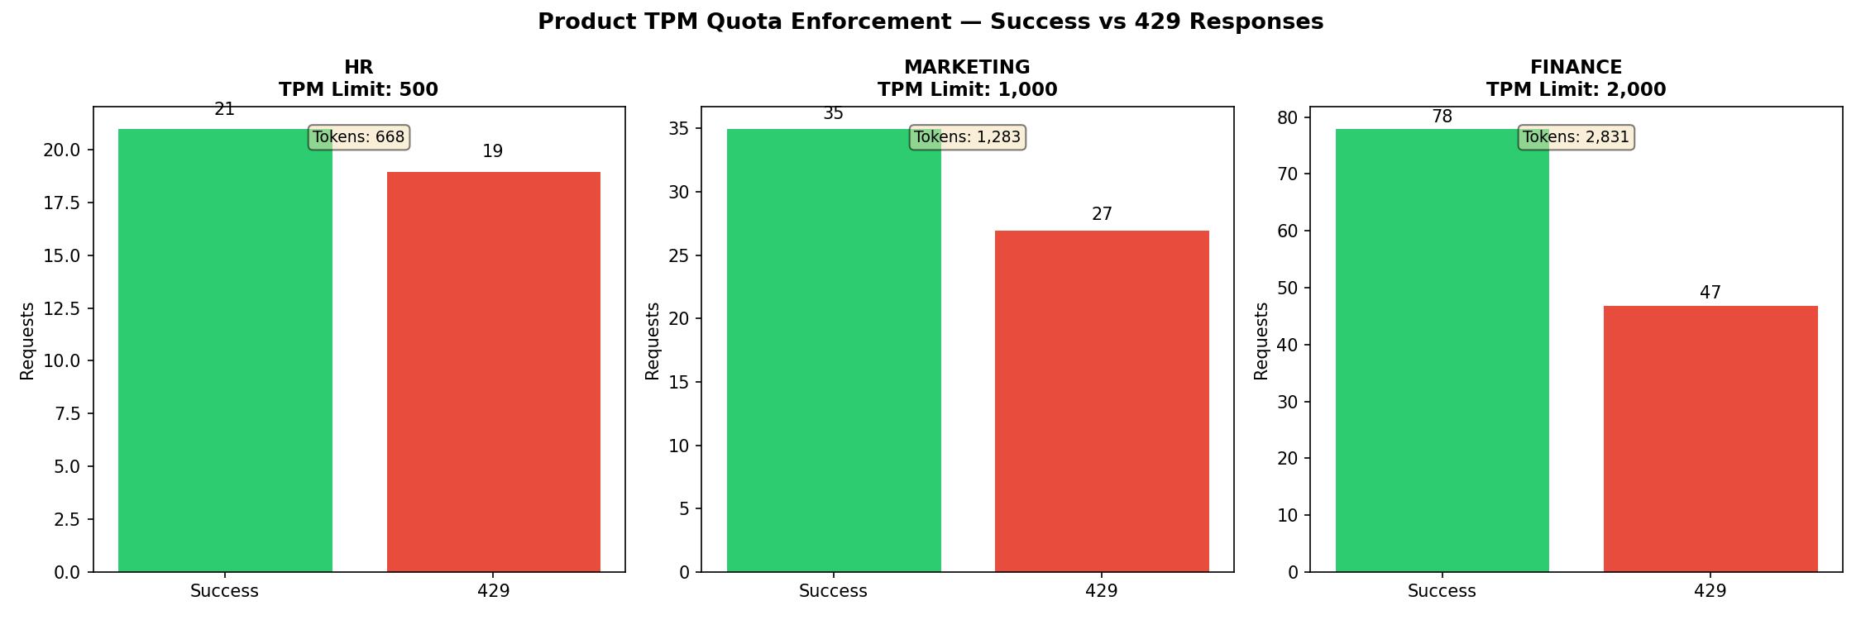
Scénář 5: Vynucování TPM kvót
Výsledky
Všechny tři TPM limity produktů byly vynuceny — požadavky překračující kvótu obdržely HTTP 429 (Too Many Requests).
Produkt | TPM Limit | Úspěch | 429 | Tokeny | První 429 při
HR | 500 | 21 | 19 | 668 | 134 % limitu
Marketing | 1 000 | 35 | 27 | 1 283 | 128 % limitu
Finance | 2 000 | 78 | 47 | 2 831 | 142 % limitu
11
Notes:
DETAILY SCÉNÁŘE 5: Vynucování TPM per-product provádí policy azure-openai-token-limit v product policy (products-policy.xml). Policy používá counter-key=context.Subscription.Id, takže každá subscription má nezávislé počítadlo. Při překročení tokenů v 1minutovém okně APIM vrátí 429 PŘED odesláním na backend. PROČ TOKENY PŘESAHUJÍ 100 % LIMITU: Při concurrency=5 je více požadavků současně v letu. Některé se dokončí dříve, než se počítadlo zkontroluje, což způsobí mírné překročení. ČASOVÁ OSA VYNUCOVÁNÍ: • HR (500 TPM): 21 úspěšných, pak 429 po ~668 tokenech (134 % limitu) • Marketing (1000 TPM): 35 úspěšných, pak 429 po ~1 283 tokenech (128 %) • Finance (2000 TPM): 78 úspěšných, pak 429 po ~2 831 tokenech (142 %)

Slide 13
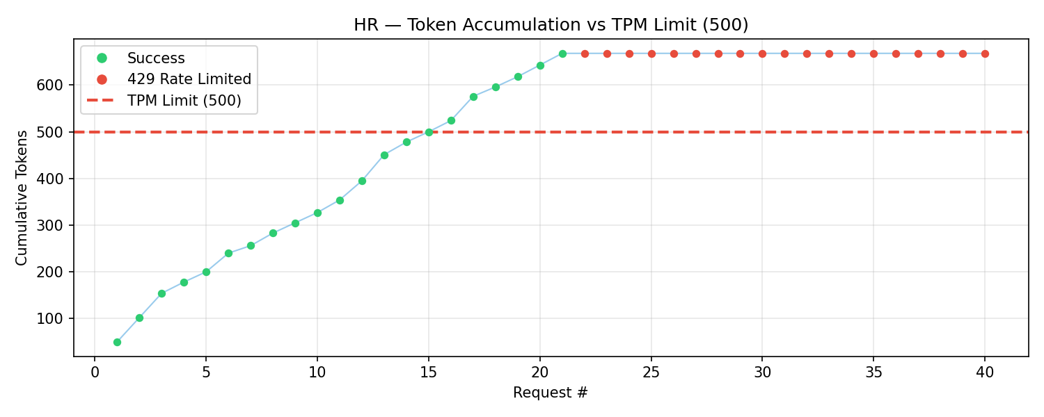
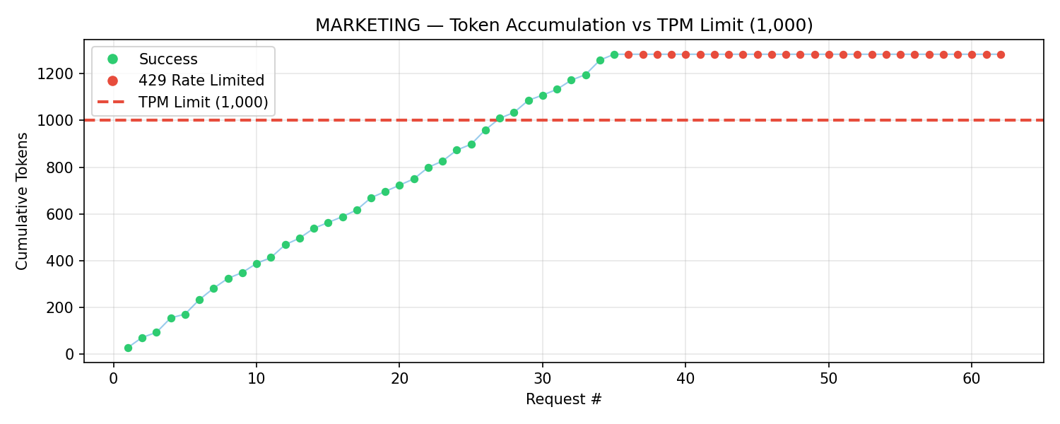
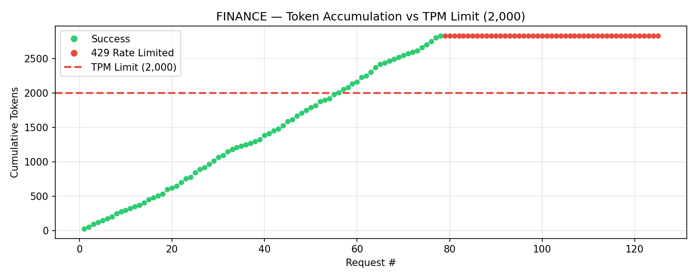
Vynucování kvót: Akumulace tokenů
Detailní pohled
Zelené body = úspěšné požadavky · Červené body = 429 omezené · Přerušovaná čára = TPM limit
12
Notes:
Křivky akumulace tokenů pro každý produkt: Každý graf ukazuje kumulativně spotřebované tokeny (osa Y) s postupem požadavků (osa X). Červená přerušovaná čára označuje nakonfigurovaný TPM limit. Vzorec viditelný u všech tří produktů: 1. Zelené body stoupají s akumulací tokenů z úspěšných požadavků 2. Křivka překročí linii TPM limitu 3. Objeví se červené body — další požadavky jsou odmítnuty s 429 4. Občasné zelené body se objevují i po limitu kvůli souběžným požadavkům

Slide 14
Klíčové závěry
Odolnost díky návrhu
Prioritní backend pool + retry + circuit breaker = nulové chyby viditelné klientem při omezení backendu.
Governance per oddělení
APIM Products vynucují tokenové limity per oddělení — každý tým má svůj vlastní kvótový strop.
Plná viditelnost nákladů
Sledování nákladů na úrovni tokenů per oddělení a model umožňuje přesné chargebacky a kontrolu rozpočtu.
Automatizované FinOps guardrails
Logic App + scheduled alerts automaticky pozastavují subscriptions při překročení nákladových kvót.
Pozorovatelné a auditovatelné
Každý požadavek je logován s backendem, modelem, tokeny a náklady — dotazovatelné přes KQL v Log Analytics.
Notes:
SHRNUTÍ: Tato prezentace demonstrovala Azure API Management jako AI Gateway s 5 ověřenými scénáři: 1. LOAD BALANCING: Backend pool s prioritním směrováním. Failover z foundry1→foundry2 transparentní pro klienty. Důkaz: 71,3 % foundry1, 28,7 % foundry2 v gateway logech. Nulové chyby klienta. 2. PŘÍSTUP ODDĚLENÍ: Tři APIM produkty (Finance, Marketing, HR) s nezávislými subscriptions. 3. MONITORING VYUŽITÍ: Spotřeba tokenů sledována per oddělení a model. Důkaz: Finance 3 930 tokenů, Marketing 1 913, HR 1 121. 4. MONITORING NÁKLADŮ: Výpočet nákladů per-request pomocí cenových tabulek modelů. Důkaz: Všechna oddělení v rámci rozpočtu (Finance 68 %, Marketing 53 %, HR 73 % kvóty). 5. VYNUCOVÁNÍ KVÓT: Per-product TPM limity vynuceny přes azure-openai-token-limit policy. Důkaz: Všechny tři produkty dosáhly svého stropu 429.

